Slide 1
新约概论(十四)
彼得前书
。
彼得后书

Slide 2
圣经分类合参
旧约（卅九卷）
历史 训诲 预言
摩西的 其他的 智慧书 大先知 小先知
新约（廿七卷）
历史 训诲 (书信) 预言
福音 教会 保罗的 其他的

Slide 3


新约拱门
提后
多
提前
门
帖后
启
帖前
犹
西
约叁
腓
约贰
弗
约壹
加
彼后
林后
彼前
林前
雅
罗
来
太
可
路
约
徒
新约历史

Slide 4
彼得前书
作者： 彼得 （1：1）
日期： 64 A.D.夏。
地点： 巴比伦(罗马)（ 5：13）。
持信人：西拉（ 5：12）。
目的： 以长老身份，藉属天的盼望为主题，安慰坚固分散于小亚细亚各地受苦的信徒。
主旨： 为主受苦。

Slide 5
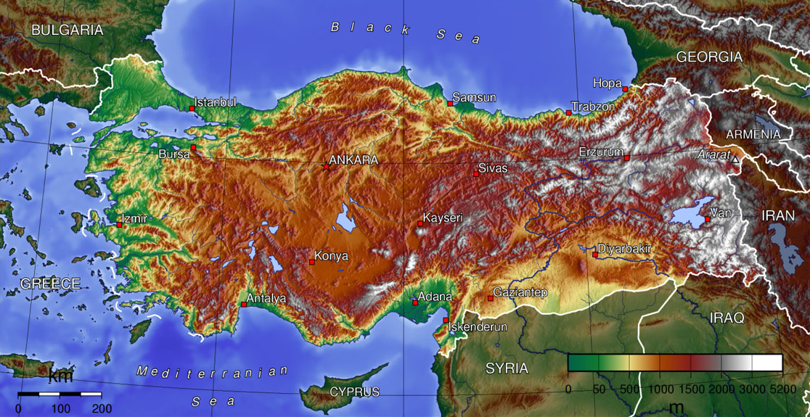
庇推尼
本都
加拉太
亚西亚
加帕多家
小亚细亚半岛地形图

Slide 6

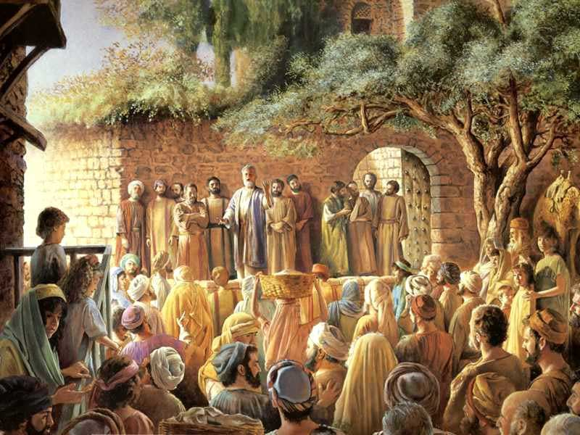
五旬节彼得传扬福音，三千人信主
照父神的先见被拣选、
藉着圣灵得成圣洁，
以致顺服耶稣基督，
又蒙他血所洒的人。
→ 创世之前，神先拣选
→ 圣灵运行，分别为圣
→ 受感决志，受洗得救
→ 罪得赦免，领受新约

Slide 7
彼得前书特征
(1) 书内要透露耶稣生平事迹颇多，可称为一本“主耶稣回忆录”。
(2) 全书共有34个命令，显出本书文体颇似一篇从心而出的讲章。
(3) 本书有伟大的神学教义，如救恩论(1:3－12); 教会论(2:9－ 10); 受苦论(2:24）等，而 3:18－22为圣经中最难明的一段。
(4) 书内也布满旧约的引用和口吻。
(5) 本书钥字包括有“盼望”、“试验”、“苦楚”、“荣耀”、 “行善”等。

Slide 8
彼得生平
彼得（石头）为希腊名，其希伯来名叫“西门”，又名矶法（希伯来文的“彼得”字），加利利省伯赛大人，打鱼为业，与雅各、约翰等都是同业伙伴，有兄弟安得烈。
其生平可分为四时期：
1.从出生到重生 (呼召)；
2.从重生到舍网（蒙召）（路：5：10）；
3.从舍网到舍己（奉献）（太 16：24）；
4.从舍己到舍命（殉道）（约 21：18,19）。

Slide 9
「聖潔的勸勉」(1:13－2:10)
聖潔的理由： A. 預備見主（1：13）
B. 父是聖的（1：14－17）
C. 寶血所贖（1：18－19）
聖潔的條件： A. 約束自己（1：13－14）
B. 敬畏上帝（1：15－21）
C. 求主潔淨（1：22－25）
聖潔的結果： A. 靈命長進（2：1－3）
B. 教會柱石（2：4－8）
C. 為主發光（2：9－10）

Slide 10
引言 | 问安 颂赞 |  | 1:1~12 | 序
在基督的工作下看基督徒的行事为人 |  | 因救恩而有的生命 | 1:13~25 | 劝 勉
 | 完备的救恩 | 因救恩而有的长进 | 2:1~3
 |  | 因救恩而有的地位 | 2:4~10
 |  | 因榜样而有的生活 | 2:11~12
 | 受苦的榜样 | 因榜样而有的顺服 | 2:13~3:7
 |  | 因榜样而有的劝勉 | 3:8~12
 |  | 因再来而作的吩咐 | 3:13~4:6
 | 荣耀的再来 | 因再来而作的安慰 | 4:7~19
 |  | 因再来而作的劝勉 | 5:1~11
结语 | 最后嘱咐 最后问安 |  | 5:12~14 | 跋

Slide 11
彼得后书
作者： 彼得 （1：1）
日期： 66 A.D. (殉道前，较保罗早) 。
地点： 罗马（ 5：13）。
目的： 警告信徒在信心与知识上坚固，
务斥异端，在主恩中长进(3:17,18)。
主旨：防备异端。

Slide 12
彼得后书特征
  (1) 有关假师傅的教训与他们的面目
以本书为最完全。
(2) 书含有最深奥的神学，如预言启示论
(1:20－21); 将来的世界(3:5－13)。
(3) 钥字包括“知识”、“圣……”、
“慇勤”、“坚固”等。

Slide 13

彼后1:5-7
信心
德行
知识
节制
忍耐
虔敬
爱弟兄的心
爱[众人的心]

Slide 14
假师傅的特徵
引进异端，说大话，应许人得自由(2:1,18,19)
不承认主(2:1)
行为邪淫，也引诱人行邪淫(2:2,14,18)
习惯贪婪，在信徒身上取利(2:3,14,15)
轻慢权柄(2:10)
毁谤在尊位的和自己所不知的事(2:10,11)
喜爱白昼宴乐(2:13)

Slide 15
彼前后书的比较
彼前 | 彼后
为主受苦 | 教会内的异端
在苦难中向主忠贞 | 在异端中向主忠贞
教外的仇敌 | 教内的仇敌
应付苦难的秘诀：盼望 | 应付异端的秘诀：知识
安慰 | 警告

Slide 16
引言 | 启语 问安 |  | 1:1~2 | 序
防备 与 长进 | 认识自己的地位 | 承受神的恩赐与应许 | 1:3~4 | 在主恩和知识上长进
 | 认识长进的需要 | 长进的劝勉与果效 | 1:5~11
 | 认识真道的性质 | 基督的圣言与先知的预言 | 1:12~21
 | 假师傅的教导 | 他们的结局与行为 | 2:1~22 | 防备恶人错谬的诱惑
 | 真使者的教导 | 主的日子与神的日子 | 3:1~13
 | 彼得的教导 | 自己的引述与引述保罗 | 3:14~16
结语 | 最后劝勉 最后祝颂 |  | 3:17~18 | 跋

